Slide 1
Afecciones endoscópicas mas frecuentes en Pediatría
Dra. Maria Elena Trujillo Toledo
Especialista de Segundo Grado en Gastroenterología
Profesor Auxiliar
Hospital Pediátrico universitario Juan Manuel Marquez

Slide 2
Esofago

Slide 3
Esófago normal
Mucosa de aspecto y color normal.
Vasos por transparencia.
Luz permeable.

Slide 4
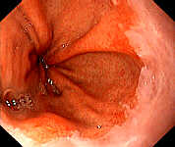
Esofagitis
Eritema y congestión de el tercio distal del esófago con exudados blanquecinos.
Eritema y congestión con aumento de la vascularización mas pronunciado.
Notes:
La esofagitis es la inflamación de la mucosa esofágica producida por diferentes causas, de acuerdo al tiempo de evolución pueden ser agudas o crónicas. Habitualmente se producen por reflujo gastroesofágico, ingestión de sustancias causticas., infecciones, traumatismos entre otras.

Slide 5
Esofagitis por reflujo gastroesofágico
Mucosa con eritema, congestión y exudados
Vasos dilatados
Notes:
La enfermedad por reflujo gastroesofágico es la causa mas frecuente de esofagitis en niños y adolescentes, se define como como el conjunto de síntomas y/o las diferentes formas de lesión tisular como consecuencia del reflujo patológico del contenido gástrico hacia el esófago y la esofagitis es la manifestación orgánica de la enfermedad pero no siempre que existen síntomas derivados del reflujo existen lesiones esofagicas

Slide 6
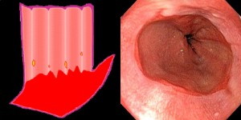
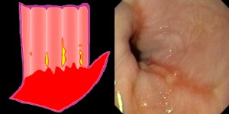
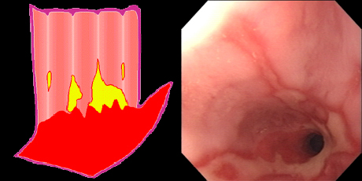
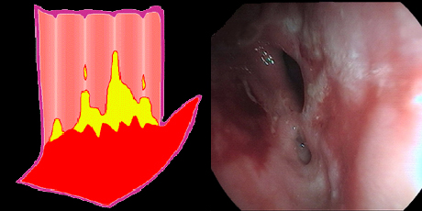
Clasificación endoscópica de los Ángeles para la esofagitis por reflujo gastroesofágico
A | Una o más rupturas de la mucosa, en un cuadrante, cada una no mayor de 5 mm.
B | Al menos una ruptura de la mucosa, mayor de 5 cm de largo, confinada a un cuadrante, pero no continua entre el borde superior de esas ruptures..
C | Al menos un rompimiento de la mucosa continuo, entre los apices de dos o más borde superior de los desgarros, pero que incluye menos del 75% de la circunferencia.
D | Al menos un rompimiento de la mucosa, que involucra al menos 75% de la circunferencia del esófago.

Slide 7
Esófago de Barret
La unión esófago gástrica no esta anatómicamente definida pero la podemos identificar como el limite proximal de los pliegues gástricos en insuflación parcial.
La unión de los epitelios escamoso (esófago) y columnar (estomago) se delimita gracias al color rosado pálido de la mucosa esofágica que contrasta con el rojo de la mucosa gástrica
Notes:
Se denomina esófago de Barret al cambio que ocurre en el epitelio del esófago distal de cualquier longitud que puede ser reconocido como mucosa de tipo columnar mediante endoscopia y es confirmado por histología, la metaplasia de Barret se ha convertido en un criterio histológico mas que endoscópico pues solo es posible identificar la metaplasia intestinal mediante la histología, es considerada una lesión precancerosa (metaplasia, displasia y neoplasia)y el reflujo gastroesofágico de larga duración constituye un factor de riesgo.

Slide 8
Esófago de Barret
Diagnostico endoscópico del esófago de Barret mediante endoscopia convencional según su longitud:
Esófago de Barret de segmento largo (> 3 cms)
Esófago de Barret de segmento corto (< 3 cms)
Esófago de Barret de segmento ultracorto (< 1 cm)
Diagnostico endoscópico del esófago de Barret mediante endoscopia convencional según la forma de prolongación
Esófago de Barret tipo I : Circunferencial con extensión en forma de lengüetas, llamas o dedos
Esófago de Barret tipo II : A islotes: limite muy irregular, se observa la presencia de islotes de epitelio escamosos por debajo de este
Notes:
Debido a los múltiples retos en el diagnostico de la metaplasia intestinal y la displasia dentro del segmento de esófago con Barret y por su naturaleza focal o en parches se han utilizado diversas técnicas endoscópicas: cromoendoscopia convencional con azul de metileno y la endoscopia con magnificación NBI o auto fluorescencia y por esta causa existen diversas clasificaciones que varían de acuerdo al tipo de endoscopio y la técnica empleada, no obstante se debe establecer una inspección sistematica para realizar el diagnostico endoscópico del esófago de Barret

Slide 9
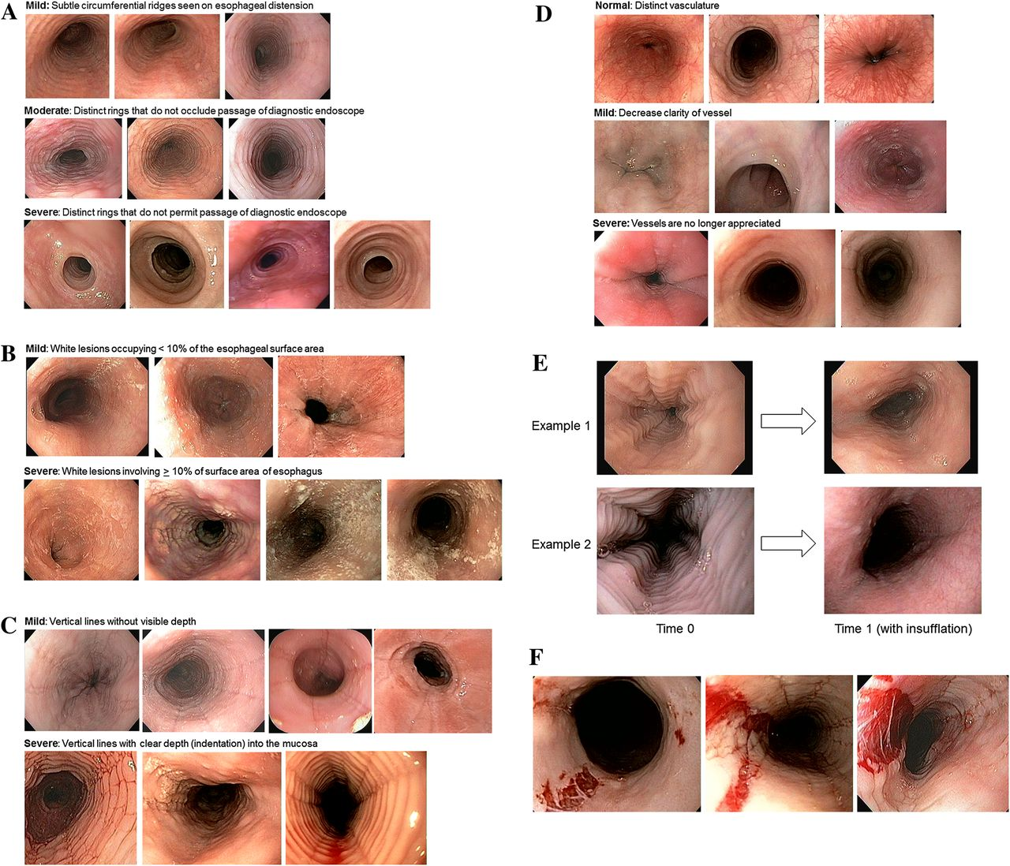
Esofagitis eosinofilica
Endoscópicamente se caracteriza por:
Engrosamiento de la pared con friabilidad, anormal friabilidad de la mucosa que se desgarra al paso del endoscopio
Aspecto anular de la mucosa, corrugado esofágico, aspecto de traquealizacion, surcos lineales o longitudinales que recuerdan arañazos de gatos
Punteado blanquecino que representa los microabcesos eosinofilicos.
Notes:
La esofagitis eosinofilica es una afección inflamatoria crónica que se caracteriza por presentar un infiltrado a predominio de eosinofilos en las capas superficiales del esófago afecta individuos de todas las edades , el 90 % de los pacientes tiene antecedentes de hipersensibilidad a algunos alimentos y Aero alérgenos.

Slide 10
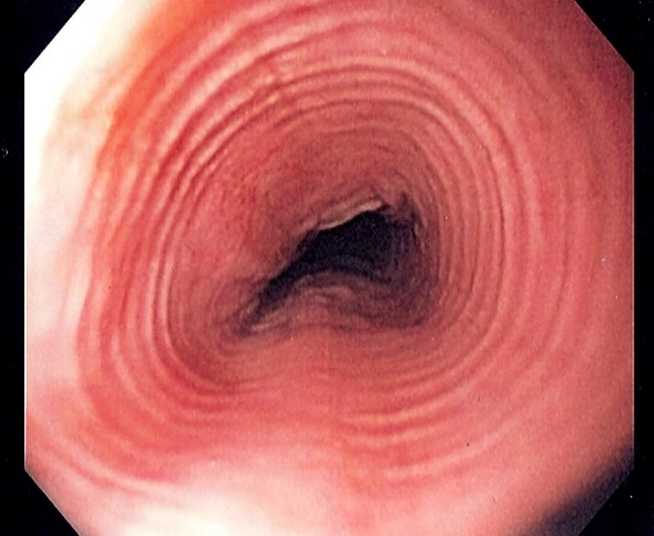
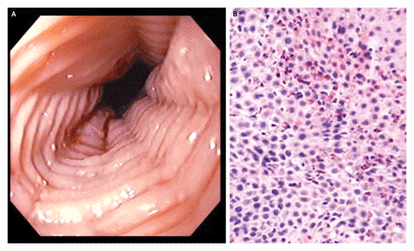
Esofagitis eosinofilica
Aspecto anular de la mucosa, que recuerda la tráquea, corrugado esofágico
Infiltrado inflamatorio crónico a expensa de eosinofilos.

Slide 11
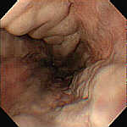
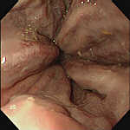
Varices esofágicas
Grado II
Varice esofágica dilatada, tortuosa que protruye hacia la luz ligeramente
Grado III
Várice tortuosa que
no ocluye la luz
Grado IV
Várices esofágicas tortuosas que ocluyen la luz. Manchas rojas
Paquet KJ, Lazar A. Current therapeutic strategy in bleeding esophageal varices in babies and children and long terms results of endoscopic paravariceal sclerotherapy over twenty years. Eur J Pediatr Surg 1994;4:165-72.
Notes:
Las varices esofágicas son dilataciones del sistema venoso, causadas por una obstrucción en el sistema venosos portal o sus ramas que aparecen en pacientes con hipertensión portal, las varices van aumentando su tamaño en proporción al grado de obstrucción. El aspecto endoscópico es variable se ven desde minimos cambios de coloración hasta protrusiones lineales longitudinales de aspecto arrosariado de color azulado, de acuerdo con la clasificación de Baveno se visualizan varices grandes y pequeñas según el diámetro superior o inferior a 15 mm.

Slide 12
Esofagitis caustica
Notes:
La endoscopia se ha convertido en la exploración de elección en los pacientes que han ingerido sustancias causticas de forma accidental o intencional, se debe realizar precozmente, durante las primeras 48 horas independientemente de que existan o no síntomas, es una exploración segura, fidedigna, que tiene valor diagnostico y pronostico a corto y a largo plazo, y es terapéutica, debe realizarse tan pronto como el paciente este estable y siempre que no existan contraindicaciones.

Slide 13
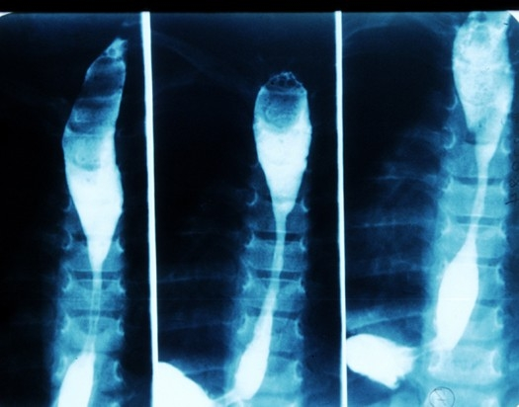
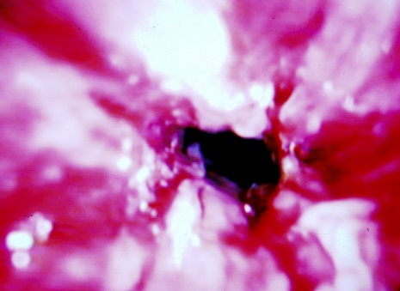
Esofagitis caustica
Causas de estenosis esofágica
Post-cáustico
Péptica
Post-Escleroterapia
Post-Quirúrgica
Congénita
Vasculitis
Infecciones
Radioterapia
Epidermólisis bullosa
Estenosis esofágica post ingestión de caustico dilatada con bujías de Savary Gilliard

Slide 14
Estómago

Slide 15
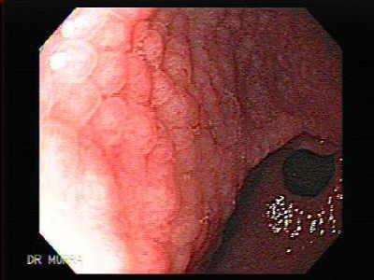
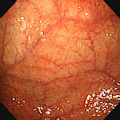
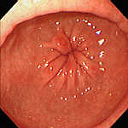
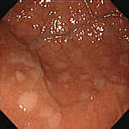
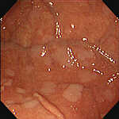
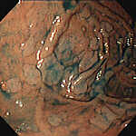
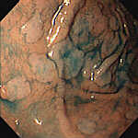
Gastritis
Variedades endoscópicas
Notes:
La gastritis es una lesión inflamatoria que afecta la mucosa gástrica como respuesta a una agresión, desde el punto de vista evolutivo se dividen en agudas y crónicas, puede presentar diferentes aspectos endoscópicos: mucosa noraml, la confirmación es histológica, edema, granular fino, superficie nodular,exudado, eritema, erosiones

Slide 16
Gastritis antral
Áreas focales de eritema que alternan con zonas pálidas y edema

Slide 17
Gastritis nodular por H. Pylori
Aspecto de nodularidad o ¨empedrado¨ de la mucosa antral con edema , friabilidad y presencia de erosiones, exudados y puntos hemorrágicos
Notes:
Aspecto endoscópico de gastritis por H, Pylori

Slide 18
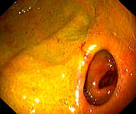
Gastritis alcalina
Presencia de liquido de color amarillo verdoso, de cantidad variable, de aspecto bilioso y edema, eritema, exulceraciones y petequias

Slide 19
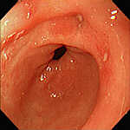
Gastritis por AINES
Múltiples erosiones superficiales del antro con eritema perilesional y edema de los pliegues pre pilóricos

Slide 20
Gastropatía portal hipertensiva
Mucosa eritematosa en el fundus y cuerpo gástrico con un patrón en forma de mosaico asociado a petequias

Slide 21
Duodeno

Slide 22
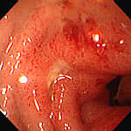
Ulcera péptica
Presenta un fondo blanquecino mas o menos profundo y la zona peri ulcerosa con edema y eritema.
Presenta un fondo blanquecino mas o menos profundo y la zona peri ulcerosa con edema, eritema y sangrado.
Localizada en cara anterior
Notes:
La ulcera gastroduodenal no es frecuente en la infancia pero puede verse a cualquier edad incluyendo la neonatal.

Slide 23
Hemorragia digestiva alta no varicial

Slide 24
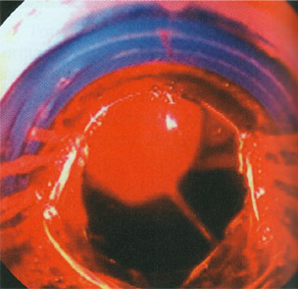
Hemorragia digestiva alta
Emergencia médico quirúrgica
Pérdida aguda de sangre
Peligro de shock hipovolémico y muerte
En niños la HDA es menos frecuente que la HDB
En las unidades de terapia el riesgo por lesión aguda de la mucosa es elevado ( 6-20%)

Slide 25
Hemorragia digestiva alta
Las lesiones erosivas de la mucosa gastrointestinal son la causa más frecuente de hemorragia en pediatria
Las várices esofágicas secundarias a Hipertensión portal son lo suficientemente frecuentes para considerarlas.
La gastropatia por prolapso (traumática) por emesis es más común que el Mallory Weiss.
Lesiones vasculares poco frecuentes dificiles de hallar
Nelson Tratado de Pediatría : Hemorragia gastrointestinal capítulo 303: Signos y síntomas principales de las enfermedades del aparato digestivo,2009,( Vol II) 18 edición, 1527-1528

Slide 26
Hemorragia digestiva alta Expresión clínica
Hematemesis
Melena
Ambas
Depende del lugar de origen
Cuantía de la hemorragia
Tiempo de permanencia de la sangre en el tubo digestivo
Hematoquecia
Anemia
Sangre oculta

Slide 27
Hemorragia digestive alta Objetivos del manejo
Evaluar magnitud de la pérdida
sanguinea y consecuencias hemodinamicas
1
2
Identificar el origen y la etiología de la hemorragia
3
Tratamiento efectivo médico, endoscópico
o combinado
4
Solución definitiva médica o quirúrgica

Slide 28
Hemorragia digestiva
Manejo
Intervención inmediata del equipo multidisciplinario
Depende de la cuantía del sangrado
85% ceden espontáneamente.
20% recidivan (factor principal de mortalidad)
15% hemorragias masivas mueren
5-8% no se identifica la causa
Estabilizar hemodinámicamente al paciente
Historia clínica.
HB urgente.
Sonda naso gástrica
Realizar tacto rectal
Si sangrado activo ingreso en UTI.
Transfusión de sangre
Valorar endoscopia de urgencia

Slide 29
Hemorragia digestiva alta Factores de mal pronóstico
Menores de un año y niños pequeños (mecanismos de compensación menos eficaces)
Enfermedades graves o complicaciones quirúrgicas
Aspiración naso gástrica de sangre roja
Transfusión de más de 3 unidades de sangre en 24 horas
Valores de hemoglobina por debajo de 8 gramos
Cirugía emergente

Slide 30
Hemorragia digestive alta Diagnóstico
1
Endoscopia digestiva superior
2
Enteroscopia
3
Cápsula endoscópica
4
Ganmagrafía
5
Arteriografía

Slide 31
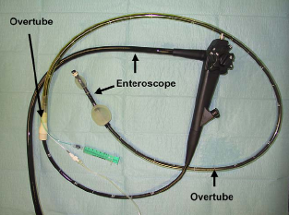
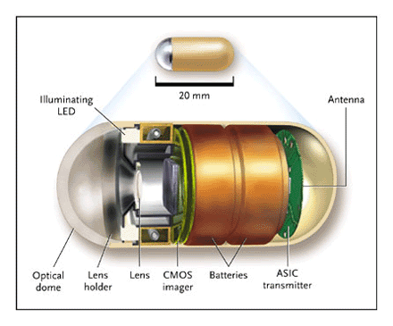
EXPLORACIÓN ENDOSCÓPICA DEL INTESTINO DELGADO EN PEDIATRIA
Enteroscopia transoperatoria
Enteroscopia asistida por Laparoscopia
Utilizando un colonoscopio
Enteroscopio de doble balón y videocápsula endoscópica
No es un proceder de rutina
Útil en Dx de Hemorragia
Digestiva y en la obtención de
Biopsias de yeyuno e
Intestino delgado
Lesiones vasculares
Síndromes Polipósicos
Enfermedad de Crohn
Divertículo de Meckel

Slide 32
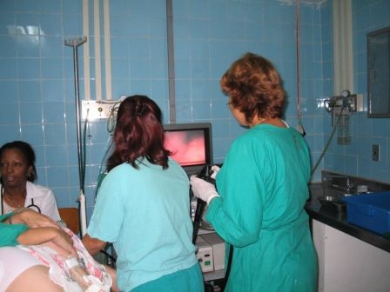
Hemorragia digestiva Endoscopia digestiva superior
Forma más directa para localizar el punto sangrante
Se debe realizar en las primeras 12 horas de inicio del sangrado
En un 90 - 95 % se establece el diagnostico de certeza
5-8% no se identifica la causa
Terapéutica
Informe endoscópico descriptivo

Slide 33
Cápsula endoscópica
Beneficiosa
No invasiva
Puede ser deglutida en los adolescentes
Se indica si duodenoscopia y colonoscopia son normales
Muy útil en la hemorragia de origen oscuro
Introducción endoscópica en niños pequeños
No permite tomar biopsias ni aplicar terapéutica
No puede controlarse la dirección ni la velocidad
Notes:
En niños pequeños la introducción de la capsula se realiza por vía endoscópica, tiene la desventaja que no permite tomar biopsias ni aplicar terapéutica endoscópica, además no puede controlarse la dirección no la velocidad

Slide 34
Enteroscopio de doble balón
Útil cuando se descarta el origen gastroduodenal de la hemorragia
Permite obtener biopsias de yeyuno e intestino delgado más allá del Angulo de Treitz
Permite realizar TERAPEUTICA ENDOSCOPICA
No utilidad en niños pequeños por el tamaño
Equipos muy costosos

Slide 35
Hemorragia digestiva alta Gammagrafía marcada con tecnecio
Detecta sangrados leves por la acumulación del radio isótopo
Capacidad diagnóstica de 50-75%
Eficaz en la hemorragia digestiva no aclarada

Slide 36
Gastritis aguda hemorragica
Erosiones múltiples, superficiales con sangrado activo en forma de babeo

Slide 37
Gastritis por Helicobacter pylori
Aspecto de nodularidad de la mucosa antral con edema , friabilidad y presencia de erosiones, exudados y puntos hemorrágicos.

Slide 38
Gastropatía portal hipertensiva
Mucosa eritematosa en el fundus y cuerpo gástrico con un patrón en forma de mosaico asociado a petequias

Slide 39
Sangrado masivo por el estomago
La sangre impide identificar lesiones.
Precisa de lavado gástrico y del método clínico
La endoscopía localiza el sitio del sangrado y orienta la conducta

Slide 40
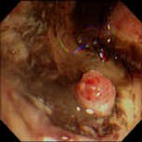
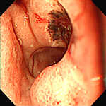
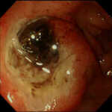
Clasificación de Forrest
Hemorragia activa
1a- Sangrado a ¨chorro¨, arterial (80-87% recidiva de sangrado)
1b- Sangrado en forma de babeo (40% recidiva)
2. Hemorragia reciente
2a Vaso visible no sangrante (25% recidiva)
2b Coagulo adherente
(15-30% recidiva)
2c Fondo oscuro
(4% recidiva)
3. No evidencia de sangrado reciente (fondo blanco)
Notes:
Esta clasificación se utiliza para el diagnostico y el tratamiento endoscópico de las lesiones ulcerosas

Slide 41
Ulcera duodenal
Cráter ulceroso con sangrado activo en forma de babeo y edema de los pliegues circundantes
Fondo oscuro en la base del cráter evidencia sangrado reciente
Forrest 1 A

Slide 42
Ulcera duodenal
Vaso visible en una úlcera con sangrado activo
Vertiente interna y hacia cara posterior
Peligro de resangrado
Nunca biopsiar
Forrest 2 A

Slide 43
Ulcera duodenal
Gran cráter ulceroso en cara anterior con edema peri ulceroso
Coagulo adherente en la base del nicho ulceroso
Forrest 2 B

Slide 44
Ulcera duodenal
Ulcera lineal de bulbo duodenal en vertiente externa y cara posterior
Signos de sangrado reciente
Forrest 2 C

Slide 45
Ulcera duodenal
Presenta un fondo blanquecino mas o menos profundo y la zona peri ulcerosa con edema, eritema y sangrado.
Localizada en cara anterior
Forrest 3

Slide 46
Duodenitis aguda
Bulbitis aguda con punteado petequial, friabilidad, eritema y edema de los pliegues
Pequeña erosión en cara posterior

Slide 47
Hemorragia no variceal
Existen terapias médicas efectivas para HP y estrés
La úlcera gástrica y duodenal son las indicaciones de tratamiento endoscópico
La endoscopia identifica la causa del sangrado en mas del 80% de los pacientes
Gastritis y ulceras por HP, AINES, ASA

Slide 48
Hemorragia digestiva alta variceal

Slide 49
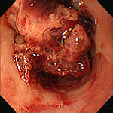
Hemorragia variceal
El sangrado por varices esofágicas es la complicación mas temible de la hipertensión portal.
La hipertensión portal prehepática y la producida por enfermedades del higado, se presentan en la edad pediátrica, ambas con diferente etiologia y pronóstico
El ultrasonido Doppler y las pruebas de función hepática permite diferenciarlas
Los tratamientos farmacológicos y endoscópicos contribuyen a lograr la supervivencia de estos pacientes

Slide 50
Varices esofágicas
Grado II
Varice esofágica dilatada, tortuosa que protruye hacia la luz ligeramente
Grado III
Várice tortuosa que
no ocluye la luz
Grado IV
Várices esofágicas tortuosas que ocluyen la luz. Manchas rojas
Paquet KJ, Lazar A. Current therapeutic strategy in bleeding esophageal varices in babies and children and long terms results of endoscopic paravariceal sclerotherapy over twenty years. Eur J Pediatr Surg 1994;4:165-72.

Slide 51
Riesgo para desarrollar várices esofágicas
Se estudiaron 139 niños con atresia de vias biliares
125 de 139 (90%) tuvieron hipertensión portal y se les realizó panendoscopia (edad media 13 meses)
88 / 125 (70%) tenían varices esofágicas
20% hemorragia digestiva antes de los 17 meses y el 75% antes de los 2 años y medio
Duche et al. Gastroenterology 2010:139(6);1952-1960
Notes:
La formacion de varices en ninos y subsecuente sangrado es un proceso que se desarrolla relativamente rapido en patientes que tienen cirrosis.
51

Slide 52
Esclerosis de várices
Primera técnica de endoscopia terapéutica.
Efectiva, simple, barata.
Utilizada para el control del sangrado activo y prevención del recurrente
Técnicas de escleroterapia: intra y paravariceal
Sustancias esclerosantes: Polidocanol, Morruato de Sodio
Complicaciones: Ulceraciones, perforación, estenosis, sangrado recurrente
Punción intravariceal a través de aguja inyectora.
Habón de sustancia esclerosante.

Slide 53
Ligadura de várices esofágicas
Técnica eficaz
Fácil de desarrollar incluso en enfermedad hepática descompensada
Buenos resultados en el control del sangrado y prevención del resangrado
Pocas complicaciones
Ligadores multibandas
Ligadura de dos várices en el curso de un episodio de sangrado.

Slide 54
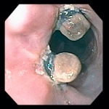
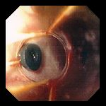
Ligadura de várices esofágicas
Varices necrosadas
Fallo del método

Slide 55
Várices gástricas
Producen hemorragia severa
La trombosis de la vena esplénica es una causa frecuente
Mas difícil de controlar
La ligadura es efectiva pero tiene el inconveniente de reducir del campo visual

Slide 56
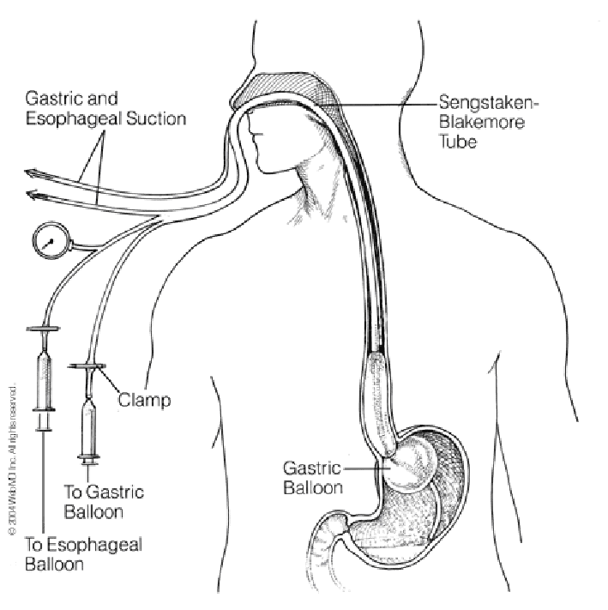
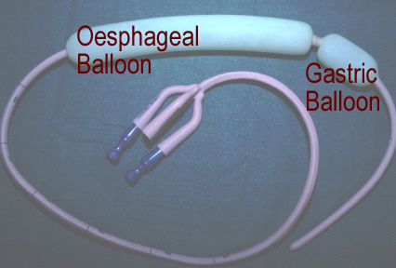
Taponamiento con balón
Sonda de Sengstaken-Blakemore
Se utiliza en la hemorragia masiva que no mejora con lavado gástrico ni con terapia farmacológica
Cuando existe fallo de la terapéutica endoscópica
Al insuflar el balón gástrico se ejerce presión directa sobre la várice y disminuye el flujo a través de las colaterales porto sistémicas
Notes:
Nunca se insufla el balón esofagico

Slide 57
Terapéutica endoscópica en pediatría

Slide 58
Terapéutica endoscópica en pediatría
Se realiza cuando se logre estabilidad hemodinámica.
Debe realizarse con anestesia general (proteger vía aérea en hemorragia masiva)
Limitada en niños muy pequeños
Se requieren equipos pediátricos
Endoscopios con diámetro externo de 9 mm y conducto de trabajo de 2,8 mm.
> 25 Kg. de peso : Endoscopio Standard de adulto

Slide 59
Terapéutica endoscópica Contraindicaciones
Inestabilidad cardiovascular, Shock
Perforación de víscera hueca
Lesiones cervicales inestables
Vía aérea no estable
Preparación inadecuada del paciente o la familia
Falta de consentimiento informado para procedimiento no urgente
Coagulopatía que se corrige antes de la prueba (relativa)

Slide 60
Clasificación de Forrest
Hemorragia activa
1a- Sangrado a ¨chorro¨, arterial (80-87% recidiva de sangrado)
1b- Sangrado en forma de babeo (40% recidiva)
2. Hemorragia reciente
2a Vaso visible no sangrante (25% recidiva)
2b Coagulo adherente
(15-30% recidiva)
2c Fondo oscuro
(4% recidiva)
3. No evidencia de sangrado reciente (fondo blanco)
Notes:
Esta clasificación se utiliza para el diagnostico y el tratamiento endoscópico de las lesiones ulcerosas

Slide 61
Indicaciones del tratamiento endoscópico en la úlcera péptica
Hemorragia activa
en chorro o babeante
Hemorragia inactiva
Vaso visible o coágulo centinela

Slide 62
Métodos de homeostasis
Epinefrina (1 / 10000) hasta 10 ml
Solución salina
Esclerosantes ( hasta 10 ml)
Fibrina
Inyección
Bandas elásticas de ligadura
Clips
Mecánicos
Contacto
Sondas de calor (2.4 y 3.2) Electrocoagulación
No contacto
Argon Plasma coagulation
Laser y Crioterapia
Combinados
Inyección + electrocoagulación
Inyección + Clip

Slide 63
Electrocoagulación
Monopolar (Difícil control de temperatura)
Bipolar Multipolar (menos peligrosa)
Resangrado
Transfusiones
Estadia Hospitalaria
Cirugia
Costos
Notes:
Disminuye e lresangrado, las transfusiones, la estadia hospitalaria, la cirugía y los costos

Slide 64
Inyectoterapia
Efectiva, fácil y barata.
Ampliamente usada sola o combinada.
Induce hemostasia.
Reduce necesidad de transfusión y cirugía.
TAPONAMIENTO FISICO
SOLUCION SALINA
AGUA
DEXTROSA
VASOCONSTRICCION
EPINEFRINA(1/ 10000)
ESCLEROTERAPIA
ALCOHOL
ESCLEROSANTES (No en niños para tratar hemorragia no variceal)

Slide 65
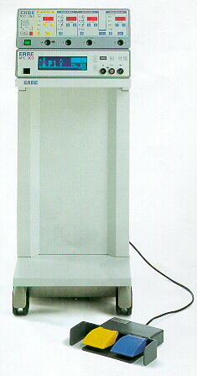
Argón plasma coagulación
Indicaciones
Esófago de Barrett (recidivas)
Displasia
Lesiones vasculares no variceales
Método térmico.
Produce ablación del tejido mediante un flujo de gas argón ionizado
Coagulación
Basado en el principio de funcionamiento monopolar.
Libre de contacto hístico, con una profundidad menor de 3 mms
Muy bajo riesgo de perforación
Es un método efectivo, seguro, para Forrest 1 y 2, lesiones pequeñas y grandes.
Bajo riesgo de perforación, no contacto con pared del órgano
Khan K. et al. Argon plasma coagulation: clinical experience in pediatric patients. Endoscopy Gastrointestinal 2003; 57:110-112

Slide 66
Métodos combinados
Epinefrina diluida
Reduce el flujo de sangre y permite determinar otra intervención
Hemostasis
Previene el resangramiento
Métodos térmicos con o sin contacto

Slide 67
Esclerosis de várices
Primera técnica de endoscopia terapéutica.
Efectiva, simple, barata.
Utilizada para el control del sangrado activo y prevención del recurrente
Técnicas de escleroterapia: intra y paravariceal
Sustancias esclerosantes: Polidocanol, Morruato de Sodio
Complicaciones: Ulceraciones, perforación, estenosis, sangrado recurrente
Punción intravariceal a través de aguja inyectora.
Habón de sustancia esclerosante.

Slide 68
Ligadura de várices esofágicas
Técnica eficaz
Fácil de desarrollar incluso en enfermedad hepática descompensada
Buenos resultados en el control del sangrado y prevención del resangrado
Pocas complicaciones
Ligadores multibandas
Ligadura de dos várices en el curso de un episodio de sangrado.

Slide 69
Ligadura de várices esofágicas
Varices necrosadas
Fallo del método

Slide 70
Complicaciones de la terapéutica endoscópica
Odinofagia
Hemorragia
Perforación
Complicaciones
Anafilaxia al anestésico
Trasmisión de infecciones

Slide 71
Dilataciones esofágicas

Slide 72
Estenosis esofágica
Post-cáustico
Péptica
Post-Escleroterapia
Post-Quirúrgica
Congénita
Vasculitis
Infecciones
Radioterapia
Epidermólisis bullosa

Slide 73
Causas más frecuentes de estenosis esofágica Hospital Pediátrico Universitario “Juan Manuel Márquez”
n = 60

Slide 74
Dilatación de estenosis esofágica
Dilataciones
Dilatadores por sesión
Sesión
Número de veces de realizado el tratamiento
Curación
Paso del equipo, luz mayor
de 10mm
Mejoría
Disfagia esporádica. Dilataciones entre 3 y 6 meses
No paso de la guía o complicaciones
Fracaso

Slide 75
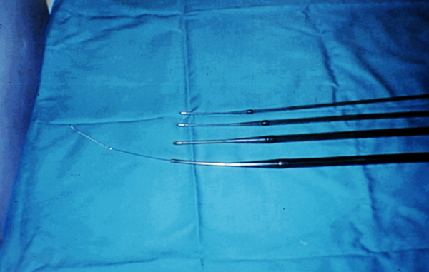
Estenosis esofágica Métodos de dilatación
Según eje Longitudinal
Hurst
Maloney
Eder-Puestow
Savary-Gilliard
Según eje Radial
Sondas de Balón
Bujías de Savary Gilliard 5mm, 7mm, 9 mm y 11 mms

Slide 76
Principio de acción de los dilatadores
Dilatación de balón
Estiramiento radial y fuerza estacionaria
Perforación debida al paso de la bujía por vía falsa
Perforación después de una dilatación no gentil
Dilatación por bujía
Fuerza de dilatación longitudinal
Riesgo de perforación

Slide 79
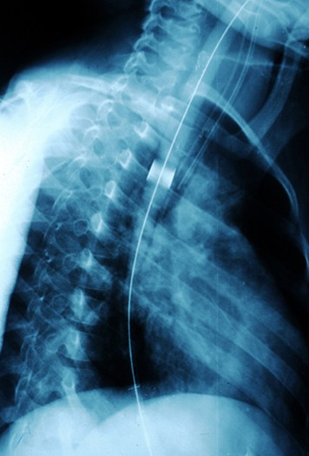
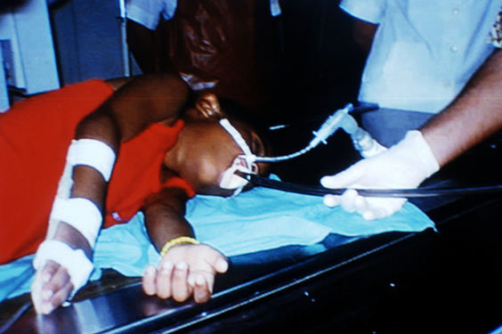
Dilatación esofágica con bujías de Savary
Paso de la guía metálica a través
del endoscopio por la zona
estenótica bajo visión directa y
fluoroscópica simultáneamente
Paso de las bujías a través de la guía metálica
Paso de la bujía de Savary-Gilliard a través de la estenosis deslizándose sobre la guía metálica

Slide 80
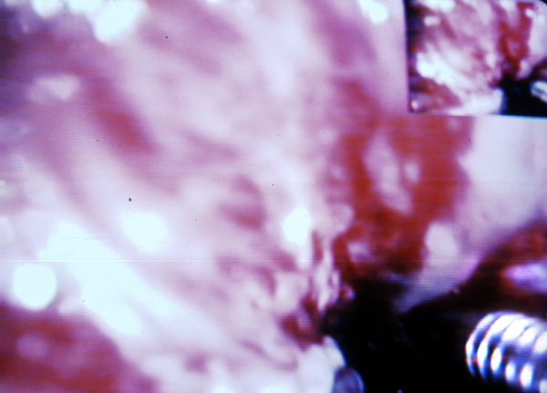
Dilatación de estenosis esofágica post cáustico
Marcada reducción de la luz del órgano (3mm aprox.). Gran fibrosis con bandas de colágeno. Zonas de mucosa con eritema y friabilidad.
Luz esofágica disminuida de calibre. Obsérvese el paso de la guía metálica a través de la luz en el cuadrante inferior derecho.

Slide 81
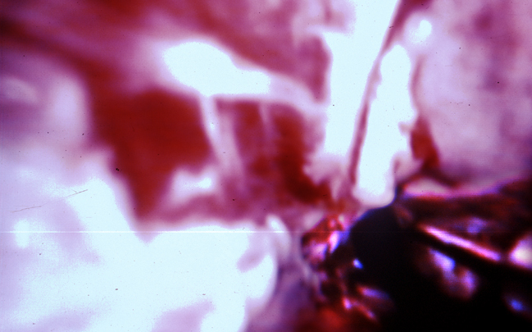
Inyectoterapia
Evita la cicatrización y reduce la fibrosis transmural
Complemento eficaz al tratamiento con dilatadores
Aguja inyectora
en la zona de fibrosis

Slide 82
Dilatación con sonda de balón
Adaptabilidad del balón a la anatomía de la lesión
Mejor distribución de la fuerza de dilatación
Estiramiento radial y fuerza estacionaria controlada.
Es considerada mas eficiente para comenzar y combinar con Bujías de Savary
Catana D, et al Endoscopic dilatations in esophageal stenosis.
J Pediatr Gastroenterol Nutr 2004; 39 (suppl 1 June).

Slide 83
Avances tecnológicos en la endoscopia
Nuevos dilatadores y su uso precoz
Prevención y control de las infecciones
Soporte nutricional
Cuidados intensivos a pacientes críticos
Disminución de la mortalidad

Slide 84
Ingestion de cuerpos extraños

Slide 85
Ingestión de cuerpos extraños
La ingestión de cuerpos extraños es una urgencia frecuente en Gastroenterología.
Los niños pequeños y en particular lactantes gustan con frecuencia llevar objetos a la boca y se degluten.
La incidencia máxima ocurre entre los 6 meses y 3 años de edad.
Los niños y adolescentes con retraso mental y/o alteraciones psiquiátricas constituyen un grupo de riesgo.

Slide 86
Ingestión de cuerpos extraños
Afortunadamente el 80-90 % de los cuerpos extraños que llegan al estomago se expulsan espontáneamente.
En 10 a 20 % se requiere extracción endoscópica.
Solamente el 1% requiere intervención quirúrgica.
La panendoscopía de urgencia es el proceder mas utilizado para diagnóstico y tratamiento.
Cada caso debe abordarse de modo individual.
El tiempo y la paciencia se convierten en aliados importantes.

Slide 87
Consideraciones a tener en cuenta
Tipo de cuerpo extraño
Localización en el tubo digestivo
Presencia o no de síntomas

Slide 88
Cuerpos extraños deglutidos con frecuencia
Tachuelas
Clavos
Fragmentos de vidrio
Bolígrafos
Llaves
Goma de borrar
Tapas de frascos
Tornillos
Alfileres ( Imperdibles y de seguridad)
Monedas
Baterías en forma de discos
Huesos de pollo
Espinas de pescado
Tornillos
American Society for Gastrointestinal Endoscopy. Guideline for the management of ingested foreign bodies. Gastrointest Endosc 2002,55:802-6

Slide 89
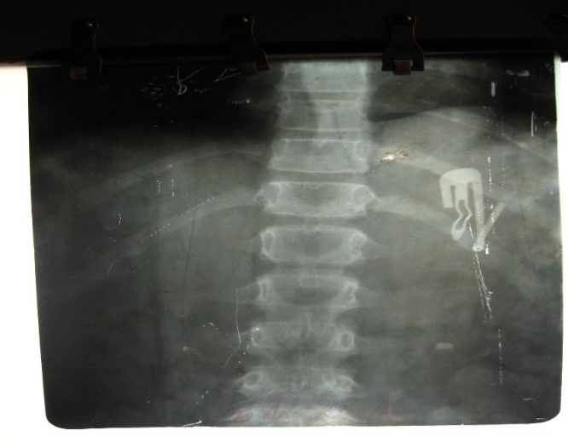
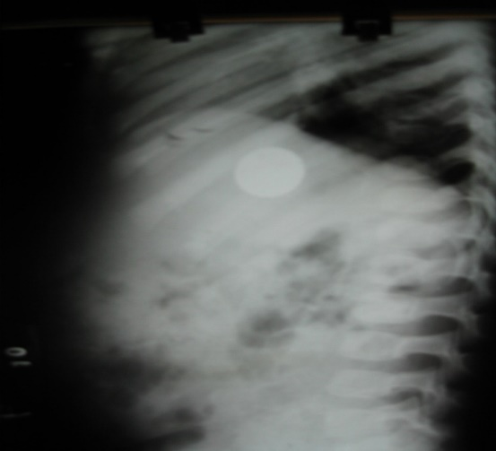
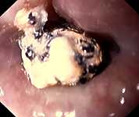
Ingestión de cuerpos extraños
Hebilla
Moneda
Semilla

Slide 90
Ingestión de cuerpos extraños Indicaciones de extracción endoscópica
Monedas en el esófago mas de 24 horas.
Monedas en estómago después de 4 semanas.
Baterías en forma de disco en el esófago.
Baterías en forma de disco en estómago más de 48 horas.
Cuerpos extraños alargados de más de 2 cm. de anchura o 5 cm. de longitud ( 3 cm. de longitud para lactantes).
Objetos de más de 25 mm de diámetro.
American Society for Gastrointestinal Endoscopy. Guideline for the management of ingested foreign bodies. Gastrointest Endosc 2002,55:802-6

Slide 91
Consideraciones a tener en cuenta
Localización en el tubo digestivo
Presencia o no de síntomas
Tiempo y paciencia
Tipo de cuerpo extraño
La mayoría pasan espontáneamente

